Slide 1
BÀI 1 · VECTOR VÀ ĐỘ TƯƠNG ĐỒNG COSINE
Phim | Action | Comedy | Sci-Fi
The Matrix | 1 | 0 | 1
Men in Black | 1 | 1 | 1
Từ nhãn phim
đến một điểm tương tự
Hai nhãn chung; Comedy chỉ có ở Men in Black.
The Matrix làm phim tham chiếu.
Ta tự mã hóa, tự tính và kiểm lại.
Bài 1 · Vector và độ tương đồng cosine
PGS.TS. Nguyễn Văn Hậu
1 / 66
Notes:
Hai phim này cùng có Action và Sci-Fi trong metadata, còn Men in Black có thêm Comedy. Ta muốn đo mức giống nhau theo những nhãn đã giữ, nên cần cùng một cách biểu diễn. Người chưa xem phim vẫn theo được vì các dữ kiện dùng để tính đã có trong bảng. Điểm thu được chưa dự đoán sở thích cá nhân. Dữ liệu: https://grouplens.org/datasets/movielens/latest/; bản movies.csv cố định đi kèm.

Slide 2
BÀI 1 V4 · CHẶNG 1/5
1–3 phút
Một lựa chọn cần có tiêu chí
Những tiêu chí khác nhau có thể dẫn đến những lựa chọn khác nhau.
Ứng viên thật | Nhãn nguồn | Bạn muốn so điều gì?
Star Wars | Action · Adventure · Sci-Fi | Cùng nhãn đã giữ?
Men in Black | Action · Comedy · Sci-Fi | Gần bối cảnh?
Jurassic Park | Action · Adventure · Sci-Fi · Thriller | Phù hợp sở thích?
Bài này chọn câu hỏi đầu: tương tự theo nhãn metadata.
Bài 1 · Vector và độ tương đồng cosine
PGS.TS. Nguyễn Văn Hậu
2 / 66
Notes:
Ba ứng viên có những điểm gần phim tham chiếu theo các tiêu chí khác nhau. Cảm nhận về câu chuyện và sở thích cá nhân chưa có trong bảng nhãn nên chưa đưa vào phép tính. Ta chọn tương tự theo metadata để mọi người cùng kiểm được đầu vào. Sau khi tính, ta trở lại xem tiêu chí này cho phép kết luận đến đâu.

Slide 3
BÀI 1 V4 · CHẶNG 1/5
3–5 phút
Đích đến và bằng chứng đạt
Tạo một bảng so sánh có phép tính và kết luận kiểm được.
Việc tự làm | Sản phẩm kiểm tra được
Mã hóa cùng thứ tự trục | Vector đúng và tên trục rõ
Tính dot, chuẩn L2, cosine | Một hàng có bước trung gian
Xếp hạng; nhận ra vector 0 | Bảng điểm có đồng hạng và trạng thái không xác định
So ba nhãn với đủ nhãn | Giải thích một thay đổi thứ hạng
Đối chiếu bằng mã | Kết quả khớp và kết luận có phạm vi
Chuẩn đạt: đúng biểu diễn, phép tính, điều kiện và cách diễn giải.
Bài 1 · Vector và độ tương đồng cosine
PGS.TS. Nguyễn Văn Hậu
3 / 66
Notes:
Sản phẩm cuối bài là bảng điểm cho năm ứng viên, một hàng tính tay và nhận xét về cách biểu diễn. Một số đúng nhưng ghép nhầm trục hoặc bỏ qua vector 0 vẫn chưa đạt. Câu diễn giải cần nói điểm đo metadata và chưa chứng minh người xem sẽ thích phim. Bài cuối buổi kiểm lại các thao tác bằng một vector chưa tính mẫu.

Slide 4
BÀI 1 V4 · CHẶNG 1/5
5–7 phút
Năm chặng để trả lời một câu hỏi
Mỗi kết quả trở thành đầu vào cho chặng sau.
Chặng và câu hỏi | Đầu vào | Đầu ra dùng tiếp
1 · Nhãn biến thành số thế nào? | ID, nhãn nguồn | Vector cùng trục
2 · Đo độ dài và hướng bằng gì? | Vector cùng trục | Dot, chuẩn, cosine
3 · Chấm năm phim ra sao? | Vector, công thức | Bảng điểm, đồng hạng
4 · Khi nào điểm có nghĩa? | Bảng điểm, đầu vào | Điều kiện, giới hạn
5 · Mở rộng và kiểm thế nào? | Đủ nhãn, mã | Bảng so sánh, vận dụng
Mã hóa đúng
→
Tính có bước
→
Đọc có điều kiện
→
Kiểm bằng dữ liệu
Bài 1 · Vector và độ tương đồng cosine
PGS.TS. Nguyễn Văn Hậu
4 / 66
Notes:
Ta đi từ nhãn nguồn đến vector, rồi mới tính phép đo trên các vector đó. Ba đại lượng ở chặng hai sẽ được dùng để chấm cùng năm phim ở chặng ba. Có bảng điểm rồi, chặng bốn kiểm điều kiện và phạm vi diễn giải. Chặng cuối giữ nguyên các phim để kiểm tác động của việc thêm nhãn và đối chiếu bằng mã. Bản đồ này cho biết mỗi kết quả được dùng ở đâu tiếp.

Slide 5
BÀI 1 V4 · CHẶNG 1/5
7–8 phút
Dòng dữ liệu thực chứa những gì?
Đọc nhãn từ bản dữ liệu đã lưu, không gán theo trí nhớ về phim.
movieId | title | genres
2571 | Matrix, The (1999) | Action | Sci-Fi | Thriller
MÃ VÀ TÊN
DANH SÁCH NHÃN
Tra cứu và hiển thị phim.
Nguồn thông tin để mã hoá.
Nguồn: MovieLens latest-small · GroupLens · Bản dữ liệu cố định đi kèm bài.
Bài 1 · Vector và độ tương đồng cosine
PGS.TS. Nguyễn Văn Hậu
5 / 66
Notes:
Dòng phim có ba trường movieId, title và genres. Dấu gạch đứng phân tách các nhãn; nó không phải phép toán. movieId 2571 chỉ giúp tra đúng phim, nên khoảng cách giữa các ID không đo mức giống nội dung. Bản dữ liệu đã được lưu kèm SHA-256 vì nhánh latest có thể thay đổi. Dữ liệu: https://grouplens.org/datasets/movielens/latest/; bản movies.csv cố định đi kèm.

Slide 6
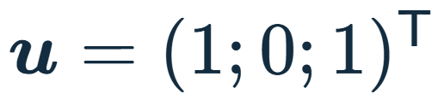
BÀI 1 V4 · CHẶNG 1/5
8–10 phút
Một hàng nguồn đi đến một vector
Mỗi tọa độ trả lời về một nhãn đã chọn.
Action | Sci-Fi | Thriller
→
Action · Comedy · Sci-Fi
→
Có = 1; không có = 0
The Matrix · movieId 2571
Action | Comedy | Sci-Fi
1 | 0 | 1
T chuyển hàng thành cột. Thriller có ở nguồn; chưa tham gia vector ba chiều.
Bài 1 · Vector và độ tương đồng cosine
PGS.TS. Nguyễn Văn Hậu
6 / 66
Notes:
The Matrix có ba nhãn nguồn nhưng bộ trục tính tay chỉ giữ Action, Comedy và Sci-Fi. Ta kiểm đúng thứ tự: có Action, không có Comedy, có Sci-Fi, nên được 1, 0, 1. Thriller chưa tham gia phép tính ba chiều chứ không bị xóa khỏi nguồn. Khi dùng đủ nhãn cuối bài, thông tin này sẽ trở lại. Dữ liệu: https://grouplens.org/datasets/movielens/latest/; bản movies.csv cố định đi kèm.

Slide 7
BÀI 1 V4 · CHẶNG 1/5
10–11 phút
Thông tin được giữ và chưa được dùng
Giữ cùng thứ tự trục cho mọi phim.
Thông tin của Matrix | Trong vector ba nhãn? | Vai trò
Action · Sci-Fi | Có | Đóng góp tọa độ
Thriller | Chưa | Có thể làm đổi điểm khi mở rộng
movieId 2571 | Không | Tra cứu đúng phim
Tên và năm 1999 | Không | Hiển thị; chưa có đặc trưng tương ứng
Một thông tin chưa được mã hóa không tự xuất hiện trong điểm.
Bài 1 · Vector và độ tương đồng cosine
PGS.TS. Nguyễn Văn Hậu
7 / 66
Notes:
Vector chỉ mang thông tin mà các tọa độ được định nghĩa để giữ. movieId và năm có dạng số nhưng chưa vì thế là đặc trưng của phép đo đang dùng. Thriller được lưu ở nguồn nên có thể đưa trở lại khi mở rộng. Phân biệt phần giữ và phần chưa dùng giúp tránh đọc cosine như đánh giá toàn bộ nội dung.

Slide 8
BÀI 1 V4 · CHẶNG 1/5
11–13 phút
Multi-hot cho phép nhiều nhãn cùng bật
Multi-hot cho phép nhiều vị trí cùng bằng 1.
Men in Black
Cách lưu | Thông tin còn lại
Multi-hot (1;1;1) | Giữ danh tính cả ba nhãn
Chỉ bật một ô | Bỏ hai nhãn có thật
Chỉ lưu tổng 3 | Mất danh tính các nhãn
Action | Comedy | Sci-Fi
1 | 1 | 1
Mỗi tọa độ là một câu hỏi có/không; tổng tọa độ không cần bằng 1.
Bài 1 · Vector và độ tương đồng cosine
PGS.TS. Nguyễn Văn Hậu
8 / 66
Notes:
Men in Black có cả ba nhãn đang xét nên ba tọa độ cùng bằng 1. Mỗi vị trí trả lời riêng về một nhãn, không buộc tổng bằng 1. Nếu ép chỉ bật một ô, ta bỏ mất nhãn có thật. Nếu chỉ giữ tổng 3, ta không còn biết đó là những nhãn nào.

Slide 9
BÀI 1 V4 · CHẶNG 1/5
13–14 phút
Giữ cùng năm ứng viên xuyên suốt bài
Năm phim được chọn để tạo những trường hợp tính khác nhau.
Phim (tên rút gọn) | Action | Comedy | Sci-Fi
Star Wars | 1 | 0 | 1
Men in Black | 1 | 1 | 1
Jurassic Park | 1 | 0 | 1
Alien | 0 | 0 | 1
Toy Story | 0 | 1 | 0
Phim tham chiếu: The Matrix, u = (1, 0, 1). Tên đầy đủ và mã phim có trong phiếu dữ liệu.
Bài 1 · Vector và độ tương đồng cosine
PGS.TS. Nguyễn Văn Hậu
9 / 66
Notes:
Năm dòng phim có thật được chọn có chủ đích để có nhiều kiểu kết quả. Star Wars và Jurassic Park cùng vector ba nhãn; Men in Black bật thêm Comedy. Alien chỉ giữ Sci-Fi và Toy Story chỉ giữ Comedy. Ta giữ cùng thứ tự ứng viên khi chuyển từ biểu diễn sang bảng điểm; đây không phải mẫu ngẫu nhiên đại diện kho. Dữ liệu: https://grouplens.org/datasets/movielens/latest/; bản movies.csv cố định đi kèm.

Slide 10
BÀI 1 V4 · CHẶNG 1/5
14–15 phút
Cùng số chiều còn phải cùng nghĩa trục
Vector đang mô tả nhãn của phim, không mô tả thái độ của người xem.
Toy Story trên ba nhãn | Ý nghĩa vị trí | Dot với (1;0;1)
Đúng: (0;1;0) | Action · Comedy · Sci-Fi | 0
Sai: (1;0;0) | Comedy đặt vào vị trí Action | 1
Cùng nhãn nguồn
→
Đổi trục riêng một hàng
→
Điểm bị thay đổi sai
Đổi thứ tự đồng loạt cho mọi vector vẫn giữ đúng việc ghép nhãn.
Bài 1 · Vector và độ tương đồng cosine
PGS.TS. Nguyễn Văn Hậu
10 / 66
Notes:
Toy Story chỉ có Comedy trong ba nhãn này nên số 1 phải ở vị trí thứ hai. Nếu chuyển riêng nó sang vị trí Action, phép nhân sẽ ghép hai nhãn khác nhau và tạo dot sai. Kích thước vẫn bằng ba nên kiểm số chiều không bắt được lỗi. Đổi cùng một thứ tự cho mọi hàng thì vẫn ghép đúng nhãn.

Slide 11
BÀI 1 V4 · CHẶNG 1/5
15–18 phút
Bạn mã hóa một hàng mới
Đọc nguồn trước, viết tọa độ sau.
Theo Action · Comedy · Sci-Fi
Phim | Nhãn nguồn
Alien · movieId 1214 | Horror | Sci-Fi
Action | Comedy | Sci-Fi
? | ? | ?
01
Tự điền ba tọa độ.
02
Giải thích vì sao không thêm riêng một trục Horror.
03
Đối chiếu: (0;0;1), vì chỉ Sci-Fi thuộc bộ trục.
Bài 1 · Vector và độ tương đồng cosine
PGS.TS. Nguyễn Văn Hậu
11 / 66
Notes:
Alien có Horror và Sci-Fi trong nguồn, nhưng chỉ Sci-Fi thuộc ba trục đã chọn. Vector là 0, 0, 1. Ta không thêm một trục riêng cho Alien vì các phim sẽ không còn cùng schema. Horror vẫn nằm trong metadata để dùng khi mở rộng. Dữ liệu: https://grouplens.org/datasets/movielens/latest/; bản movies.csv cố định đi kèm.

Slide 12
BÀI 1 V4 · CHẶNG 1/5
18–21 phút
Q1 · Mã hoá đúng thứ tự
Kiểm tra cách hiểu trước khi chuyển sang khối tiếp theo.
Theo thứ tự Action–Comedy–Sci-Fi, phim có Action và Sci-Fi, không có Comedy, được mã hoá thế nào?
A
(1,0,1)
B
(1,1,0)
C
(0,1,1)
D
Chỉ được chọn một vị trí bằng 1
Chọn một đáp án và nêu lý do. Sau khi chốt lựa chọn, hãy giải thích một phương án sai.
Bài 1 · Vector và độ tương đồng cosine
PGS.TS. Nguyễn Văn Hậu
12 / 66
Notes:
A giữ đúng thứ tự Action, Comedy, Sci-Fi và cho phép nhiều nhãn cùng bật. B và C chuyển số 1 sang tọa độ không tương ứng với nguồn. D nhầm multi-hot với cách chỉ bật một vị trí. Cách kiểm là đọc từng tên trục rồi giải thích số ở vị trí đó.

Slide 13
BÀI 1 V4 · CHẶNG 1/5
21–23 phút
Đáp án: mỗi vị trí có một ý nghĩa
Một vector đúng phải giữ cả nhãn lẫn thứ tự.
Action có · Comedy không có · Sci-Fi có
Action | Comedy | Sci-Fi
1 | 0 | 1
Lựa chọn | Cách tự sửa
A · (1;0;1) | Đúng; giải thích được từng ô
B, C | Kiểm lại thứ tự nhãn
D | Cho phép nhiều nhãn cùng bật
Chuẩn đạt: đọc một hàng nguồn rồi viết và giải thích vector.
Bài 1 · Vector và độ tương đồng cosine
PGS.TS. Nguyễn Văn Hậu
13 / 66
Notes:
A giữ đúng ba vị trí và cho phép nhiều nhãn cùng bật. B và C vẫn có ba số nhưng ghép nhãn sai. D bỏ mất thông tin vì một phim có thể có nhiều nhãn. Khi kiểm hàng mới, đọc lại tên trục trước khi nhìn các số.

Slide 14
BÀI 1 V4 · CHẶNG 1/5
23–25 phút
Tổng kết · Nhãn phim thành vector
Mỗi tọa độ có một ý nghĩa cố định cho mọi phim.
Nhãn nguồn
→
Chọn cùng ba trục
→
Mã hóa multi-hot
Đối tượng | Action | Comedy | Sci-Fi
The Matrix | 1 | 0 | 1
Men in Black | 1 | 1 | 1
1: có nhãn trong dữ liệu. 0: không có nhãn đó.
movieId dùng để định danh; không phải đặc trưng về nội dung.
Bài 1 · Vector và độ tương đồng cosine
PGS.TS. Nguyễn Văn Hậu
14 / 66
Notes:
Hàng nguồn có ID và nhãn thật là điểm bắt đầu. Bộ trục chung biến các nhãn thành vector có thể so sánh. Số 0 trả lời về nhãn tại vị trí đó, không nói phim không có nội dung. Các vector vừa tạo trở thành đầu vào cho dot, chuẩn L2 và cosine.

Slide 15
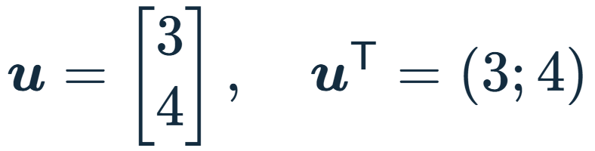
BÀI 1 V4 · CHẶNG 2/5
25–26 phút
Vector có thành phần; phép tính trả về số
Tọa độ cho biết điểm cuối; hướng và độ dài là hai tính chất khác nhau.
x₂
u = (3;4)
4
3
01
u là vector cột; uᵀ là hàng chuyển vị.
2
02
Đi 3 theo trục 1, đi 4 theo trục 2.
1
03
Mũi tên nối gốc với điểm (3;4).
x₁
O
1
2
3
4
04
Dot và chuẩn trả về một số vô hướng.
Ví dụ hình học mô phỏng · hai trục cùng tỉ lệ
Bài 1 · Vector và độ tương đồng cosine
PGS.TS. Nguyễn Văn Hậu
15 / 66
Notes:
Mũi tên bắt đầu tại gốc và kết thúc tại điểm 3, 4 trên hai trục cùng tỉ lệ. Vector là đối tượng có các thành phần; dot và chuẩn trả về một số vô hướng. Ví dụ 2D này giúp nhìn hướng và độ dài, không phải hình chiếu bảo toàn góc của các phim 3D. Ký hiệu chuyển vị sẽ cho phép ghép hai vector cột để lấy dot.

Slide 16
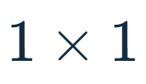
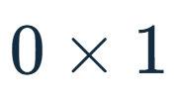
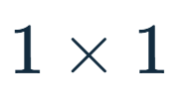
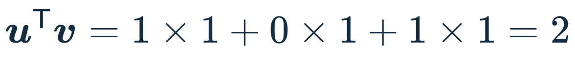
BÀI 1 V4 · CHẶNG 2/5
26–28 phút
Tích vô hướng: nhân cùng vị trí rồi cộng
Nhân các tọa độ cùng vị trí, rồi cộng các tích.
 | Action | Comedy | Sci-Fi
u · The Matrix | 1 | 0 | 1
v · Men in Black | 1 | 1 | 1
Tích từng cặp
Bài 1 · Vector và độ tương đồng cosine
PGS.TS. Nguyễn Văn Hậu
16 / 66
Notes:
Mỗi tích ghép hai tọa độ có cùng nhãn rồi cộng các tích. Với biến chỉ báo 0/1, một tích bằng 1 khi cả hai phim cùng có nhãn, nên dot đếm nhãn chung đã mã hóa. Comedy không đóng góp vì The Matrix có tọa độ Comedy bằng 0. Cách đếm này không phải diễn giải tổng quát cho mọi vector thực.

Slide 17
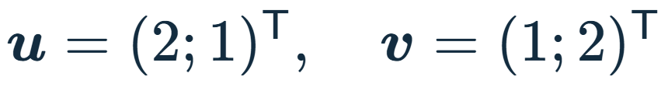
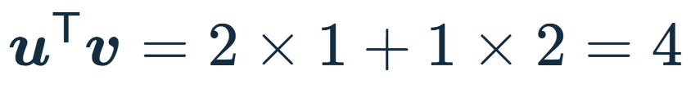
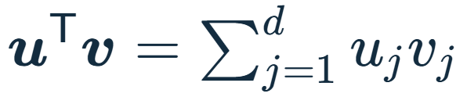
BÀI 1 V4 · CHẶNG 2/5
28–29 phút
Dot của vector thực vẫn nhân rồi cộng
Tọa độ thực thay đổi cách diễn giải, không thay quy tắc.
x₂
3
v = (1;2)
2
1
u = (2;1)
x₁
d: số chiều; j: vị trí.
O
1
2
3
uⱼ, vⱼ: hai thành phần tại vị trí j.
Ví dụ hình học mô phỏng · hai trục cùng tỉ lệ
Ví dụ hình học mô phỏng. Dot 4 ở đây không phải bốn nhãn chung.
Bài 1 · Vector và độ tương đồng cosine
PGS.TS. Nguyễn Văn Hậu
17 / 66
Notes:
Hai vector thực này có dot bằng 4 sau khi nhân đúng cặp và cộng. Chỉ số j giữ đúng việc ghép tọa độ, kể cả khi có nhiều chiều. Các thành phần không phải biến chỉ báo 0/1 nên 4 không còn là số nhãn chung. Ta giữ công thức nhưng giải thích theo dữ liệu đang dùng.

Slide 18
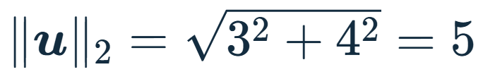
BÀI 1 V4 · CHẶNG 2/5
29–32 phút
Chuẩn L2: độ dài từ gốc đến đầu mút
Chuẩn L2 là độ dài theo định lý Pythagoras.
x₂
u = (3;4)
4
3
5
2
4
Bình phương → cộng → lấy căn.
1
3 + 4 = 7 là độ dài đường gấp khúc theo hai trục.
x₁
O
1
2
3
4
Ví dụ hình học mô phỏng · hai trục cùng tỉ lệ
Bài 1 · Vector và độ tương đồng cosine
PGS.TS. Nguyễn Văn Hậu
18 / 66
Notes:
Hai cạnh vuông theo trục có độ dài 3 và 4. Pythagoras cho bình phương độ dài đường chéo bằng 9 cộng 16, nên chuẩn L2 bằng 5. Số 25 là bình phương chuẩn, còn tổng 7 không phải chuẩn L2. Bình phương giữ mỗi số hạng không âm, kể cả tọa độ âm.

Slide 19
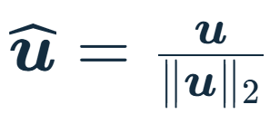
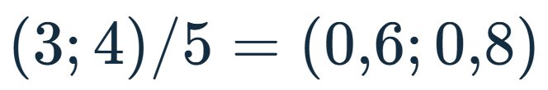
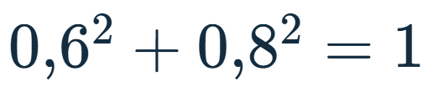
BÀI 1 V4 · CHẶNG 2/5
32–34 phút
Chuẩn hóa L2 giữ hướng, đưa độ dài về 1
Chia vector cho chuẩn L2 đưa độ dài về 1 và giữ nguyên hướng.
x₂
u = (3;4)
4
3
2
1
û = (0,6;0,8)
x₁
Điều kiện: u khác vector 0. Đây là chuẩn hóa L2, không phải
O
1
2
3
4
chuẩn hóa từng cột.
Chia cả hai tọa độ cho 5
Ví dụ hình học mô phỏng · hai trục cùng tỉ lệ
Bài 1 · Vector và độ tương đồng cosine
PGS.TS. Nguyễn Văn Hậu
19 / 66
Notes:
Chia cả hai tọa độ của u cho 5 cho điểm mới 0,6 và 0,8. Cùng một số dương giữ hướng và đưa độ dài về 1. Tổng bình phương hai tọa độ mới bằng 1 là phép kiểm trực tiếp. Vector 0 không có hướng và không được chia theo cách này.

Slide 20
BÀI 1 V4 · CHẶNG 2/5
34–37 phút
Vector đơn vị làm rõ góc và cosine
Góc càng nhỏ thì cosine càng lớn trong miền góc từ 0° đến 180°.
x₂
Góc 0°
x₂
Góc 45°
x₂
Góc 90°
v
v
v
x₁
x₁
x₁
O
u
O
u
O
u
cos = 1
cos = 1/√2
cos = 0
Ví dụ hình học mô phỏng · hai trục cùng tỉ lệ
0° → 1 · 45° → khoảng 0,7071 · 90° → 0
Bài 1 · Vector và độ tương đồng cosine
PGS.TS. Nguyễn Văn Hậu
20 / 66
Notes:
Ba cặp vector đơn vị có góc 0, 45 và 90 độ. Ở góc 0, hai mũi tên chồng nhau và dùng nét khác để thấy cả hai. Ở góc 45, vector có hai tọa độ bằng một trên căn hai; ở góc 90, hai vector vuông góc. Góc có đơn vị độ hoặc radian, còn cosine không có đơn vị.

Slide 21
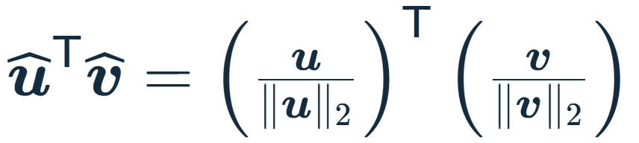
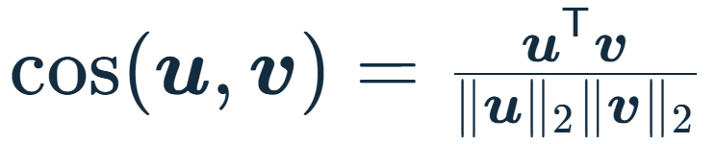
BÀI 1 V4 · CHẶNG 2/5
37–40 phút
Cosine xuất phát từ dot của vector đơn vị
Cosine là tích vô hướng sau khi loại ảnh hưởng của độ dài dương.
u, v khác 0
→
Chia từng vector cho chuẩn
→
Lấy dot của hai vector đơn vị
Cùng bộ trục; hai chuẩn khác 0. Mẫu số loại ảnh hưởng độ dài.
Bài 1 · Vector và độ tương đồng cosine
PGS.TS. Nguyễn Văn Hậu
21 / 66
Notes:
Dot của hai vector đơn vị đo mức gần về hướng. Thay mỗi vector đơn vị bằng vector gốc chia cho chuẩn, hai chuẩn là các số nên đi ra ngoài phép nhân. Mẫu số vì thế là tích hai độ dài. Cần kiểm hai chuẩn khác 0 trước phép chia. Kết quả dùng để so các vector phim mà không bị số nhãn bật chi phối như dot thô.

Slide 22
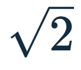
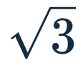
BÀI 1 V4 · CHẶNG 2/5
40–42 phút
Cùng dot nhưng chuẩn và cosine khác nhau
Dot bằng nhau chưa quyết định cosine bằng nhau.
So với The Matrix | Dot | Chuẩn ứng viên | Điều khác nhau
Star Wars · (1,0,1) | 2 |  | Hai nhãn đang bật
Men in Black · (1,1,1) | 2 |  | Thêm Comedy
Cần xét độ dài hai vector khi muốn đo mức gần về hướng.
Bài 1 · Vector và độ tương đồng cosine
PGS.TS. Nguyễn Văn Hậu
22 / 66
Notes:
Star Wars và Men in Black cùng chia sẻ Action và Sci-Fi với The Matrix nên dot đều bằng 2. Men in Black bật thêm Comedy khiến chuẩn tăng từ căn hai lên căn ba. Với cùng tử số, mẫu số lớn hơn làm cosine nhỏ hơn. Dot và cosine là hai phép đo khác nhau; lựa chọn phụ thuộc câu hỏi cần trả lời.

Slide 23
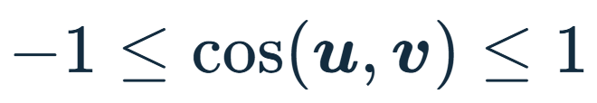
BÀI 1 V4 · CHẶNG 2/5
42–44 phút
Miền giá trị của cosine
Hai vector thực khác 0 cho điểm từ −1 đến 1.
x₂
0 · vuông góc
x₁
01
1: cùng hướng, có thể khác độ dài.
O
1 · cùng hướng
−1 · ngược hướng
02
0: vuông góc; hai vector vẫn khác 0.
03
−1: ngược hướng.
Mô phỏng 2D · lấy u=(1;0) làm hướng tham chiếu
Hình học mô phỏng bằng vector đơn vị. Chứng minh nằm trong tài liệu mở rộng.
Bài 1 · Vector và độ tương đồng cosine
PGS.TS. Nguyễn Văn Hậu
23 / 66
Notes:
Sau chuẩn hóa, cùng hướng đạt 1, vuông góc đạt 0 và ngược hướng đạt âm 1. Vector có tọa độ âm có thể tạo dot âm. Vì thế không giới hạn mọi bài toán vào khoảng 0 đến 1. Chứng minh Cauchy–Schwarz được giữ trong tài liệu mở rộng.

Slide 24


BÀI 1 V4 · CHẶNG 2/5
44–46 phút
Với nhãn phim, cosine không âm
Vector thực và vector không âm có miền giá trị khác nhau.
Điều kiện | Miền cosine
Vector thực khác 0
Vector không âm khác 0
Vector nhãn phim là không âm. Cosine âm không xuất hiện
trong ví dụ này.
Nhãn 0/1 khác 0: góc 0°–90°, điểm không âm.
Bài 1 · Vector và độ tương đồng cosine
PGS.TS. Nguyễn Văn Hậu
24 / 66
Notes:
Tọa độ 0/1 làm từng tích không âm, nên dot không âm. Với hai vector nhãn khác 0, cosine vì thế nằm từ 0 đến 1 và góc không vượt 90 độ. Đây là hệ quả của biểu diễn trong case này, không phải miền giá trị cho mọi vector thực. Vector 0 không thuộc phát biểu vì mẫu số không dương.

Slide 25
BÀI 1 V4 · CHẶNG 2/5
46–50 phút
Bạn kiểm phép chuẩn hóa
Giữ hướng; kiểm độ dài mới bằng 1.
x₂
u = (6;8)
8
6
01
Tính chuẩn L2 của (6;8).
4
02
Viết vector đơn vị theo cùng hai trục.
2
03
Tính dot của vector đơn vị với (1;0).
x₁
O
2
4
6
8
Hai trục dùng cùng đơn vị.
Ví dụ hình học mô phỏng · hai trục cùng tỉ lệ
Tự tính rồi đối chiếu; giữ kết quả chính xác ở bước trung gian.
Bài 1 · Vector và độ tương đồng cosine
PGS.TS. Nguyễn Văn Hậu
25 / 66
Notes:
Hai cạnh theo trục là 6 và 8 nên tổng bình phương bằng 100. Chia các tọa độ cho chuẩn 10 cho cùng hướng như trường hợp 3, 4. Dot với hướng ngang chọn thành phần đầu của vector đơn vị. Bài này kiểm cả phép tính và ý nghĩa của việc loại độ dài.

Slide 26

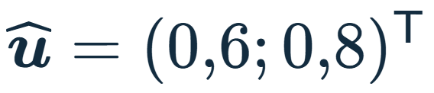
BÀI 1 V4 · CHẶNG 2/5
50–52 phút
Đối chiếu: chuẩn 10, hướng không đổi
Ba phép kiểm cho cùng một kết quả.
Phép kiểm | Kết quả
Tỉ lệ hai tọa độ | 6/8 = 0,6/0,8
Tổng bình phương | 0,36 + 0,64 = 1
Dot với (1;0) | 0,6
Cùng hướng, khác độ dài. Cosine với hướng ngang vẫn là 0,6.
Bài 1 · Vector và độ tương đồng cosine
PGS.TS. Nguyễn Văn Hậu
26 / 66
Notes:
Chuẩn 10 đến từ căn của 100. Hai tọa độ mới giữ cùng tỉ lệ và tổng bình phương bằng 1. Dot với hướng ngang bằng 0,6, cũng là cosine với hướng đó sau chuẩn hóa. Nếu được số lớn hơn 1, kiểm lại phép chia và ghép tọa độ.

Slide 27
BÀI 1 V4 · CHẶNG 2/5
52–55 phút
Kiểm tra · Cosine có đo độ dài?
Dùng điều kiện và công thức đã học.
u=(1;0), v=(4;0). Cosine bằng bao nhiêu?
A
1
B
4
C
0
D
Không xác định vì khác độ dài
Chọn riêng trước; giải thích và bác bỏ một lựa chọn sai.
Bài 1 · Vector và độ tương đồng cosine
PGS.TS. Nguyễn Văn Hậu
27 / 66
Notes:
Đáp án A vì hai vector khác 0 và cùng hướng. B nhầm dot bằng 4 với cosine sau chia chuẩn. C nhầm khác độ dài với vuông góc. D sai vì hai chuẩn vẫn dương; khác độ dài không làm phép chia mất nghĩa.

Slide 28
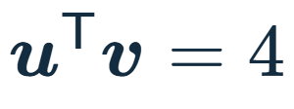
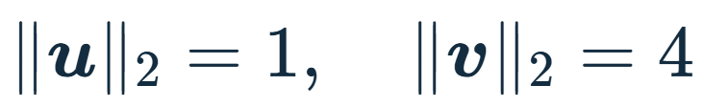
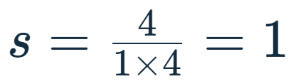
BÀI 1 V4 · CHẶNG 2/5
55–57 phút
Đáp án: độ dài được loại khỏi tỉ số
Cùng hướng vẫn đạt 1 dù vector dài hơn.
x₂
4
3
2
1
v = (4;0)
x₁
O
1
2
3
4
u = (1;0)
Ví dụ hình học mô phỏng · hai trục cùng tỉ lệ
A đúng. Dot và mẫu số cùng tăng theo độ dài; tỉ số giữ nguyên.
Bài 1 · Vector và độ tương đồng cosine
PGS.TS. Nguyễn Văn Hậu
28 / 66
Notes:
Dot bằng 4 và hai chuẩn lần lượt bằng 1, 4. Mẫu số cũng bằng 4 nên phép chia cho 1. Hình giữ cùng gốc, cùng chiều và hai đầu mút khác nhau. Hai vector có độ dài khác nhau vẫn đáp ứng đầy đủ điều kiện.

Slide 29
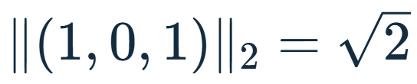
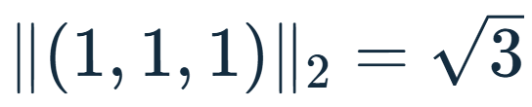
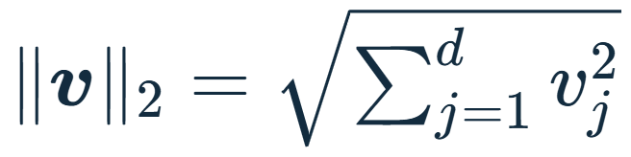
BÀI 1 V4 · CHẶNG 2/5
57–59 phút
Chuẩn của vector nhãn dùng cùng quy tắc
Cùng quy tắc bình phương – cộng – căn cho mọi số chiều hữu hạn.
THE MATRIX
MEN IN BLACK
Với vector nhị phân có k số 1, chuẩn L2 bằng √k.
Bài 1 · Vector và độ tương đồng cosine
PGS.TS. Nguyễn Văn Hậu
29 / 66
Notes:
Trong d chiều, chuẩn L2 vẫn bình phương từng tọa độ, cộng rồi lấy căn. d là số chiều còn j là chỉ số vị trí. Với bit 0/1, bình phương không đổi giá trị nên chuẩn là căn của số nhãn bật. Không cần hình dung hình 19 chiều để áp dụng cùng quy tắc.

Slide 30



BÀI 1 V4 · CHẶNG 2/5
59–61 phút
Tổng kết · Dot chuẩn L2 và cosine
Tính ba đại lượng khác nhau để trả lời ba câu hỏi khác nhau.
Đại lượng | Ý nghĩa trong ví dụ nhị phân | The Matrix và Men in Black
Dot | Số nhãn chung
Chuẩn L2 | Độ dài từng vector
Cosine | Độ gần về hướng
Điều kiện: cùng bộ trục và cả hai vector khác 0.
Bài 1 · Vector và độ tương đồng cosine
PGS.TS. Nguyễn Văn Hậu
30 / 66
Notes:
Tọa độ đúng cung cấp dot và hai chuẩn. Chia dot cho tích hai chuẩn tạo phép đo về hướng, vì ảnh hưởng độ dài được loại. Hai chuẩn phải dương; trong case nhãn phim, điểm thuộc khoảng 0 đến 1. Các đại lượng này sẽ được dùng lặp lại cho năm ứng viên.

Slide 31
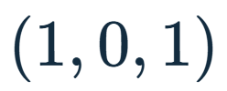
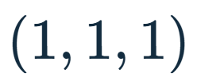
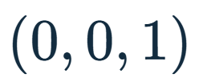
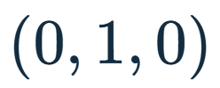
BÀI 1 V4 · CHẶNG 3/5
61–63 phút
Chấm năm phim bằng cùng một quy trình
Giữ nguyên phim tham chiếu, danh sách ứng viên và thứ tự trục.
THE MATRIX: u = (1, 0, 1) · TRỤC: ACTION – COMEDY – SCI-FI
Phim ứng viên | Vector (A, C, S) | Dot với u | Cosine
Star Wars |  | … | …
Men in Black |  | … | …
Jurassic Park |  | … | …
Alien |  | … | …
Toy Story |  | … | …
Bài 1 · Vector và độ tương đồng cosine
PGS.TS. Nguyễn Văn Hậu
31 / 66
Notes:
Tất cả vector đầu vào trên phiếu đã được xác định từ nguồn. Mỗi hàng còn cần dot, chuẩn ứng viên và cosine với cùng The Matrix. Các ô chấm là chỗ điền phép tính, không phải thiếu dữ liệu. Ta hoàn tất một hàng mẫu rồi dùng cùng quy trình cho các hàng còn lại.

Slide 32


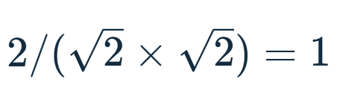
BÀI 1 V4 · CHẶNG 3/5
63–65 phút
Ví dụ mẫu: The Matrix và Star Wars
Hai vector trùng nhau ở ba trục nên cosine bằng 1.
THE MATRIX VÀ STAR WARS
01
Dot:
Action
Comedy
Sci-Fi
1
0
1
02
Hai chuẩn đều bằng
03
Cosine:
Cả hai cùng có vector (1, 0, 1).
Kết luận: trùng vector ba nhãn. Chưa kết luận hai phim có cùng nội dung.
Bài 1 · Vector và độ tương đồng cosine
PGS.TS. Nguyễn Văn Hậu
32 / 66
Notes:
Star Wars và The Matrix cùng bật Action và Sci-Fi trên ba trục. Dot bằng 2, mỗi chuẩn bằng căn hai nên mẫu số đúng bằng 2. Cosine bằng 1 trong biểu diễn này. Adventure của Star Wars và Thriller của The Matrix vẫn có ở nguồn nhưng chưa tham gia phép đo ba chiều.

Slide 33
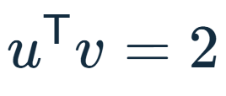
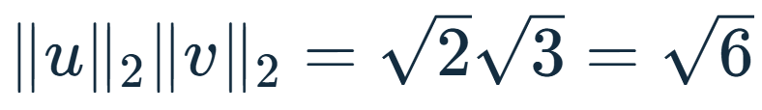
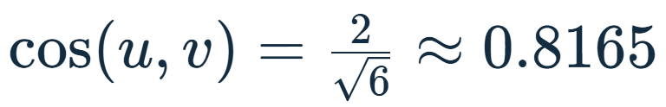
BÀI 1 V4 · CHẶNG 3/5
65–68 phút
Cùng dot nhưng cosine khác: Men in Black
Thêm một nhãn riêng làm thay đổi hướng và chuẩn của ứng viên.
THE MATRIX
Action
Comedy
Sci-Fi
1
0
1
MEN IN BLACK
Action
Comedy
Sci-Fi
1
1
1
Bài 1 · Vector và độ tương đồng cosine
PGS.TS. Nguyễn Văn Hậu
33 / 66
Notes:
Men in Black giữ hai nhãn chung và có thêm Comedy không chung với The Matrix. Dot vẫn bằng 2 nhưng chuẩn ứng viên là căn ba. Chia cho căn sáu cho khoảng 0,8165, thấp hơn 1 vì hai hướng khác nhau. Đây là tác động của nhãn riêng trong ví dụ này, không khẳng định thêm mọi đặc trưng đều làm điểm giảm.

Slide 34
BÀI 1 V4 · CHẶNG 3/5
68–72 phút
Bạn hoàn thành hàng Alien
Tự điền các bước trước khi xem lời giải.
THE MATRIX: u = (1, 0, 1) · ALIEN: v = (0, 0, 1)
Dot | Chuẩn u | Chuẩn v | Cosine
… | … | … | …
01
2 phút: mỗi người tự tính
02
1 phút: đối chiếu theo cặp
03
1 phút: giải thích bằng lời
Câu cuối: giá trị vừa tính chỉ mô tả những nhãn nào?
Bài 1 · Vector và độ tương đồng cosine
PGS.TS. Nguyễn Văn Hậu
34 / 66
Notes:
Alien có vector 0, 0, 1 trên bộ trục đã chọn. Chỉ Sci-Fi góp vào dot, còn Horror chưa có tọa độ trong phép tính này. Chuẩn của Alien được tính từ ba số đang hiển thị. Giữ căn ở bước trung gian để đối chiếu hàng kế tiếp.

Slide 35
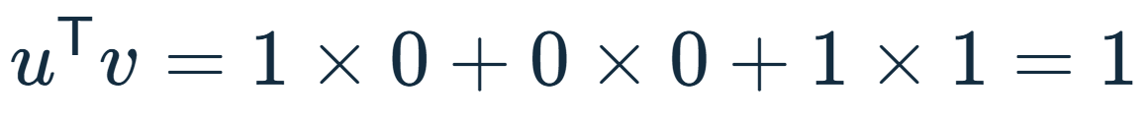
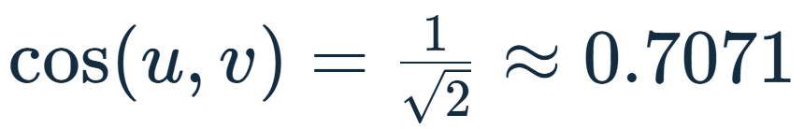
BÀI 1 V4 · CHẶNG 3/5
72–74 phút
Đối chiếu hàng Alien
Alien chỉ đóng góp một tọa độ chung với The Matrix.
0,7071 là điểm cosine, không phải 70,71% khả năng thích phim.
Bài 1 · Vector và độ tương đồng cosine
PGS.TS. Nguyễn Văn Hậu
35 / 66
Notes:
Alien có dot bằng 1 với The Matrix và chuẩn bằng 1. Chuẩn The Matrix bằng căn hai nên cosine là một trên căn hai, khoảng 0,7071. Nếu được 0,5, có thể đã trộn nhãn Horror đầy đủ vào riêng chuẩn Alien. Hai phía cần cùng schema trước khi dùng công thức.

Slide 36
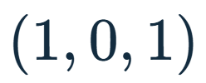
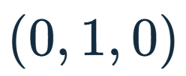
BÀI 1 V4 · CHẶNG 3/5
74–78 phút
Tự tính hai hàng còn lại
Áp dụng lại quy trình với hai trường hợp khác nhau.
GIỮ u = (1, 0, 1)
Phim | Vector v | Dot | Cosine
Jurassic Park |  | … | …
Toy Story |  | … | …
Tự tính trong 2 phút. Sau đó trao đổi: cosine 0 ở đây có xác định không?
Bài 1 · Vector và độ tương đồng cosine
PGS.TS. Nguyễn Văn Hậu
36 / 66
Notes:
Jurassic Park có cùng vector ba nhãn với Star Wars nên lặp lại kết quả 1. Toy Story có vector 0, 1, 0 và chuẩn bằng 1. Dot với The Matrix bằng 0 nên điểm 0 ở đây là xác định. Điểm 0 không có nghĩa phim không có đặc trưng.

Slide 37





BÀI 1 V4 · CHẶNG 3/5
78–80 phút
Bảng điểm hoàn chỉnh cho năm ứng viên
Mọi hàng giữ cùng phim tham chiếu và cùng ba trục.
Phim | Dot | Chuẩn v | Cosine chính xác | Hiển thị
Star Wars | 2 |  | 1 | 1,0000
Men in Black | 2 |  |  | 0,8165
Jurassic Park | 2 |  | 1 | 1,0000
Alien | 1 | 1 |  | 0,7071
Toy Story | 0 | 1 | 0 | 0,0000
Chuẩn u=√2 cho mọi hàng. Làm tròn một lần ở cuối; giữ đồng hạng.
Bài 1 · Vector và độ tương đồng cosine
PGS.TS. Nguyễn Văn Hậu
37 / 66
Notes:
Chuẩn The Matrix giữ bằng căn hai trong cả năm phép tính. Mỗi hàng có dot, chuẩn ứng viên và điểm nên kiểm được từng tầng. Cột chính xác giúp đối chiếu việc làm tròn. Hai phim đạt 1 vẫn phải được đọc là đồng hạng.

Slide 38
BÀI 1 V4 · CHẶNG 3/5
80–82 phút
Bảng xếp hạng có cả đồng hạng
Star Wars và Jurassic Park đồng hạng trong không gian ba nhãn.
Điểm tính từ movies.csv · giữ nguyên nhóm đồng hạng
Thứ tự hiển thị của các phim đồng hạng không tạo thêm bằng chứng về chất lượng.
Bài 1 · Vector và độ tương đồng cosine
PGS.TS. Nguyễn Văn Hậu
38 / 66
Notes:
Trục ngang thể hiện điểm cosine còn tên phim nằm ở trục dọc. Star Wars và Jurassic Park cùng đạt chính xác 1 theo ba nhãn. Thứ tự hiển thị không tạo thứ hạng khác nhau trong nhóm hòa. Các phim còn lại có điểm thấp hơn theo chính biểu diễn đang dùng.

Slide 39
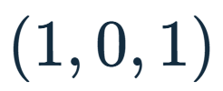
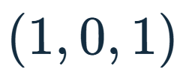
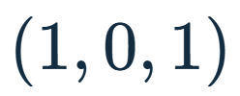
BÀI 1 V4 · CHẶNG 3/5
82–84 phút
Cùng vector không phải cùng một bộ phim
Biểu diễn giống nhau khiến phép đo mất khả năng phân biệt.
The Matrix | Star Wars | Jurassic Park
Thriller chưa được giữ | Adventure chưa được giữ | Adventure, Thriller chưa được giữ
Cùng vector ba nhãn → cosine 1. Thông tin bị bỏ đi không thể tự xuất hiện trong điểm số.
Bài 1 · Vector và độ tương đồng cosine
PGS.TS. Nguyễn Văn Hậu
39 / 66
Notes:
The Matrix, Star Wars và Jurassic Park có cùng vector ở ba trục. Phép đo chỉ dựa trên các vector này không phân biệt được chúng. Cốt truyện, diễn viên và nhãn ngoài bộ trục chưa nằm trong bằng chứng. Đây là giới hạn biểu diễn, không phải lỗi cộng nhân.

Slide 40

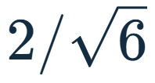

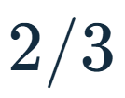
BÀI 1 V4 · CHẶNG 3/5
84–87 phút
Q3 · Mẫu số của cosine
Kiểm tra cách hiểu trước khi chuyển sang khối tiếp theo.
Với u=(1,0,1), v=(1,1,1), cosine bằng biểu thức nào?
A
B
C
D
Chọn một đáp án và nêu lý do. Sau khi chốt lựa chọn, hãy giải thích một phương án sai.
Bài 1 · Vector và độ tương đồng cosine
PGS.TS. Nguyễn Văn Hậu
40 / 66
Notes:
Đáp án B là hai trên căn sáu. Dot bằng 2 còn mẫu số là tích căn hai và căn ba. A bỏ mẫu số; C coi cùng dot là cùng hướng; D dùng sai mẫu số. Cần kiểm đủ ba đại lượng trước khi chọn biểu thức.

Slide 41
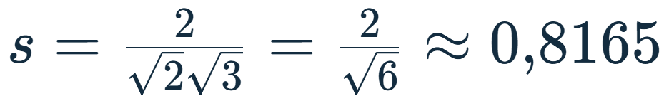
BÀI 1 V4 · CHẶNG 3/5
87–89 phút
Đáp án B: mẫu số là tích hai chuẩn
Dot đúng chưa đủ; cần tính và đọc đúng cả tỉ số.
Lựa chọn | Lý do
A · 2 | Chỉ là dot, bỏ mẫu số
B · 2/√6 | Đúng; giữ hai chuẩn
C · 1 | Cùng dot chưa phải cùng hướng
D · 2/3 | Mẫu số không phải số chiều
Điểm đo hướng của vector ba nhãn; chưa là xác suất người xem thích.
Bài 1 · Vector và độ tương đồng cosine
PGS.TS. Nguyễn Văn Hậu
41 / 66
Notes:
B đúng vì dot bằng 2 và hai chuẩn là căn hai, căn ba. A bỏ mẫu số nên chỉ trả dot. C bỏ qua Comedy riêng làm hướng khác nhau; D dùng số chiều thay tích hai chuẩn. Điểm xấp xỉ 0,8165 chỉ mô tả hai vector metadata đang xét.

Slide 42

BÀI 1 V4 · CHẶNG 3/5
89–91 phút
Tổng kết · Tính và đọc một điểm cosine
Một quy trình có kiểm tra đầu vào và ý nghĩa đầu ra.
Cùng trục
→
Khác vector 0
→
Dot và hai chuẩn
→
Chia và diễn giải
01
Giữ căn trong phép tính, làm tròn ở cuối.
02
Điểm bằng nhau là đồng hạng.
03
Điểm chỉ phản ánh thông tin đã mã hóa.
Bài 1 · Vector và độ tương đồng cosine
PGS.TS. Nguyễn Văn Hậu
42 / 66
Notes:
Ta đi trọn một hàng từ vector đến dot, hai chuẩn và cosine. Lặp cùng quy trình tạo bảng điểm có thể đối chiếu với dữ liệu. Toy Story cho điểm 0 hợp lệ còn các vector trùng nhau tạo đồng hạng. Bảng này trở thành dữ kiện để kiểm trường hợp biên và tác động của biểu diễn.

Slide 43
NGHỈ GIỮA BUỔI
10 phút
Khi trở lại: vector 0, cách biểu diễn
và những giới hạn của điểm cosine.
Bài 1 · Vector và độ tương đồng cosine
PGS.TS. Nguyễn Văn Hậu
43 / 66
Notes:
Ta đã có bảng điểm trên ba nhãn. Sau nghỉ, bảng này dùng để kiểm điều kiện và giới hạn. Giữ các phép tính vì ta sẽ thay từng yếu tố một, không đổi mọi thứ cùng lúc.

Slide 44
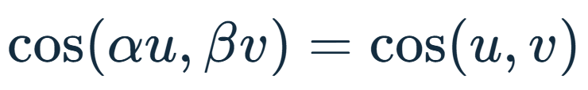


BÀI 1 V4 · CHẶNG 4/5
101–104 phút
Nhân độ dài với số dương: cosine không đổi
Nhân vector với một số dương không làm đổi cosine.
x₂
3u = (3;6)
6
5
4
Điều kiện: α > 0, β > 0; u, v khác 0.
3
u = (1;2)
2
1
v = (2;1)
x₁
O
1
2
3
4
5
6
Ví dụ hình học mô phỏng · hai trục cùng tỉ lệ
Bài 1 · Vector và độ tương đồng cosine
PGS.TS. Nguyễn Văn Hậu
44 / 66
Notes:
Nhân u với 3 làm dot với v và chuẩn u cùng tăng ba lần. Hệ số dương rút gọn giữa tử và mẫu nên cosine giữ nguyên. Hệ số âm đổi hướng còn hệ số 0 làm mất điều kiện chuẩn dương. Điều này giải thích vì sao chuẩn hóa L2 giữ điểm cosine.

Slide 45
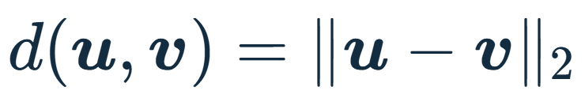

BÀI 1 V4 · CHẶNG 4/5
104–107 phút
Cosine và khoảng cách trả lời hai câu hỏi
Khoảng cách đo độ gần vị trí; cosine đo độ gần hướng.
x₂
a = (1;1)
So với u | Khoảng cách L2 | Cosine
a | 1
b | 2 | 1
d = 1
b = (3;0)
x₁
O
1
2
3
a gần u hơn theo L2; b gần hướng u hơn theo cosine.
d = 2
u = (1;0)
Ví dụ hình học mô phỏng · hai trục cùng tỉ lệ
Bài 1 · Vector và độ tương đồng cosine
PGS.TS. Nguyễn Văn Hậu
45 / 66
Notes:
Khoảng cách đo độ dài nối hai điểm cuối, khác chuẩn từng vector từ gốc. u đến a cách 1 còn u đến b cách 2, nên a gần hơn theo Euclidean. Nhưng u và b cùng hướng nên b có cosine cao hơn. Nếu độ lớn mang thông tin cho nhiệm vụ, bỏ nó có thể làm mất tín hiệu hữu ích.

Slide 46
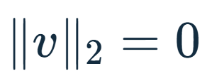
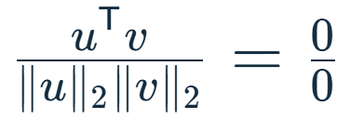
BÀI 1 V4 · CHẶNG 4/5
107–109 phút
Vector 0 làm mẫu số bằng 0
Vector 0 có chuẩn 0 nên cosine theo công thức không xác định.
CASABLANCA (1942)
Nhãn nguồn: Drama | Romance
Action
Comedy
Sci-Fi
0
0
0
Không xác định
Đánh dấu trường hợp này trước khi chia. Không gán ý nghĩa “không giống” từ 0/0.
Bài 1 · Vector và độ tương đồng cosine
PGS.TS. Nguyễn Văn Hậu
46 / 66
Notes:
Casablanca có Drama và Romance nhưng không bật ba nhãn đang chọn. Vector ba chiều của phim thành toàn 0 nên cả dot và mẫu số đều bằng 0. Công thức vì thế không xác định, khác Toy Story có mẫu dương và điểm 0. Có thể mở rộng biểu diễn hoặc giữ trạng thái không chấm được trong không gian hiện tại. Dữ liệu: https://grouplens.org/datasets/movielens/latest/; bản movies.csv cố định đi kèm.

Slide 47
BÀI 1 V4 · CHẶNG 4/5
109–111 phút
Không có nhãn đã chọn khác thiếu metadata
Vector 0 phụ thuộc cả dữ liệu nguồn và cách chọn nhãn.
 | Ba nhãn để tính tay | Đủ 19 nhãn metadata
Casablanca | (0,0,0): cosine không xác định | Có Drama, Romance: cosine với Matrix = 0
Số vector 0 trong kho | 4.196 phim | 34 phim mang (no genres listed)
4.196 đã bao gồm 34 phim thiếu nhãn. Hai nhóm không được cộng lại.
Bài 1 · Vector và độ tương đồng cosine
PGS.TS. Nguyễn Văn Hậu
47 / 66
Notes:
Trong movies.csv, 4.196 phim không bật ba trục đã chọn và gồm 34 phim thiếu nhãn nguồn. Khi dùng đủ 19 nhãn metadata, chỉ còn 34 vector toàn 0. Casablanca lúc này có chuẩn căn hai và không có nhãn chung với The Matrix, nên điểm 0 xác định. Mở rộng không tự phục hồi nhãn vốn thiếu ở nguồn. Dữ liệu: https://grouplens.org/datasets/movielens/latest/; bản movies.csv cố định đi kèm.

Slide 48
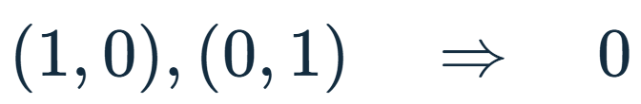
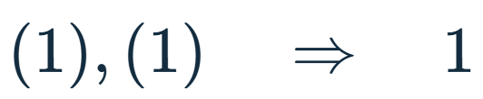
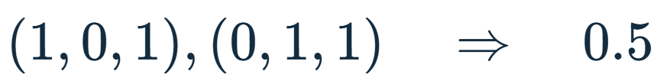

BÀI 1 V4 · CHẶNG 4/5
111–114 phút
Thêm thông tin có thể tăng hoặc giảm cosine
Thêm chiều có thể làm cosine tăng hoặc giảm.
THÊM MỘT CHIỀU CHUNG
THÊM MỘT CHIỀU RIÊNG
Ví dụ số mô phỏng. Thay đổi biểu diễn khác với chỉ kéo dài vector bằng một hệ số.
Bài 1 · Vector và độ tương đồng cosine
PGS.TS. Nguyễn Văn Hậu
48 / 66
Notes:
Thêm một chiều chung có thể tăng dot và làm cosine từ 0 lên 0,5. Thêm chiều chỉ bật ở một phía có thể tăng chuẩn mà không tăng dot, làm điểm giảm. Cần kiểm cả tử và mẫu thay vì dự đoán mọi điểm sẽ cùng tăng. Điểm trước và sau mô tả hai biểu diễn khác nhau.

Slide 49
BÀI 1 V4 · CHẶNG 4/5
114–117 phút
Kiểm tra · Đổi biểu diễn
Phân biệt thêm tọa độ với kéo dài vector.
Phát biểu nào đúng với các ví dụ vừa xét?
A
Thêm tọa độ luôn tăng cosine.
B
Thêm tọa độ có thể tăng hoặc giảm cosine.
C
Nhân vector với 3 luôn tăng cosine.
D
Vector 0 có cosine 0 theo công thức.
Chọn riêng trước; giải thích và bác bỏ một lựa chọn sai.
Bài 1 · Vector và độ tương đồng cosine
PGS.TS. Nguyễn Văn Hậu
49 / 66
Notes:
Đáp án B vì dot và hai chuẩn có thể thay đổi theo các cách khác nhau. A bị bác bỏ bởi ví dụ thêm tọa độ riêng làm điểm giảm. C sai vì hệ số dương giữ hướng và tỉ số. D sai vì mẫu số bằng 0 nên công thức không xác định.

Slide 50


BÀI 1 V4 · CHẶNG 4/5
117–119 phút
Đáp án: kiểm cả tử số và mẫu số
Phản ví dụ giới hạn một kết luận tưởng đúng.
Thêm nhãn
→
Dot có đổi?
→
Hai chuẩn có đổi?
→
Tính tỉ số mới
Thêm một tọa độ chung.
Thêm một tọa độ riêng.
B đúng. Đổi số chiều khác với nhân toàn vector bằng một hệ số dương.
Bài 1 · Vector và độ tương đồng cosine
PGS.TS. Nguyễn Văn Hậu
50 / 66
Notes:
Hai ví dụ tạo hai chiều thay đổi trái nhau. Chỉ đếm nhãn chung chưa đủ khi mẫu số cũng đổi. Nhân với 3 là thao tác khác và đã giữ nguyên điểm. Vector 0 phải được giữ là không xác định, không gộp vào điểm 0 hợp lệ.

Slide 51
BÀI 1 V4 · CHẶNG 4/5
119–121 phút
Điểm 0,8 không phải 80% khả năng thích
Một điểm tương tự không tự trở thành xác suất hay kết luận nhân quả.
CHƯA CÓ BẰNG CHỨNG CHO
COSINE ≈ 0,8
80% người xem sẽ thích phim
Hai vector có mức gần về hướng theo cách mã hoá
Thêm nhãn này làm người xem thích hơn
đã chọn.
Phim có chất lượng tốt hơn
Muốn nói về sở thích, cần mục tiêu dự đoán và đánh giá phù hợp.
Bài 1 · Vector và độ tương đồng cosine
PGS.TS. Nguyễn Văn Hậu
51 / 66
Notes:
Cosine 0,8 không được xây dựng như xác suất của biến cố người dùng thích phim. Metadata đang dùng cũng chưa mã hóa đầy đủ cốt truyện. Phép đo mô tả hướng vector, chưa đánh giá hữu ích với người xem hay xác lập nhân quả. Muốn kết luận về sở thích cần dữ liệu người dùng và cách đánh giá tương ứng.

Slide 52
BÀI 1 V4 · CHẶNG 4/5
121–123 phút
Công thức và quy ước thư viện
Giá trị máy trả về cần được đọc theo chính sách của hàm.
Đầu vào | Công thức toán | cosine_safe | scikit-learn
Hai vector khác 0 | Có giá trị | Một số | Một số
Có vector 0 | Không xác định | None | 0 theo quy ước hàm
Trong bài, None giữ trạng thái không xác định; không xếp nó như điểm 0 hợp lệ.
Bài 1 · Vector và độ tương đồng cosine
PGS.TS. Nguyễn Văn Hậu
52 / 66
Notes:
Công thức có mẫu số bằng 0 khi một vector toàn 0. Hàm của bài trả None để giữ trạng thái đó. Hàm đối chiếu scikit-learn trả 0 theo chính sách triển khai nên cần kiểm đầu vào trước khi đọc kết quả. Một quy ước phần mềm không biến 0 chia 0 thành phép toán xác định. Đối chiếu API: https://scikit-learn.org/stable/modules/generated/sklearn.metrics.pairwise.cosine_similarity.html.

Slide 53
BÀI 1 V4 · CHẶNG 4/5
123–126 phút
Bạn phân loại ba tình huống đầu vào
Kiểm tính hợp lệ trước khi tính hay xếp hạng.
u=(1;0;1), trường hợp v | Tự chọn trạng thái | Đối chiếu
v=(0;1;0) | Điểm 0 hay không xác định? | Điểm 0: hai chuẩn dương
v=(0;0;0) | Điểm 0 hay không xác định? | Không xác định: chuẩn v=0
v đổi trục riêng khác u | Có thể so ngay không? | Phải mã hóa lại cùng schema
Mỗi lựa chọn cần lý do: dot, chuẩn hoặc nghĩa tọa độ.
Bài 1 · Vector và độ tương đồng cosine
PGS.TS. Nguyễn Văn Hậu
53 / 66
Notes:
Vector 0, 1, 0 có dot 0 nhưng chuẩn 1 nên cho điểm 0 hợp lệ. Vector toàn 0 làm mẫu số 0 và phải giữ trạng thái không xác định. Hai mảng cùng kích thước nhưng khác nghĩa tọa độ cần được mã hóa lại. Ba tình huống có ba nguyên nhân khác nhau, không dùng chung một chính sách xử lý.

Slide 54

BÀI 1 V4 · CHẶNG 4/5
126–128 phút
Tổng kết · Khi nào được diễn giải cosine
Đúng phép tính vẫn cần đúng câu hỏi.
01
Cùng trục: các tọa độ có cùng ý nghĩa.
02
Khác 0: hai chuẩn phải dương.
Với α > 0, β > 0 và hai vector khác 0.
03
Đúng mục tiêu: đo hướng hay cả độ lớn?
Thêm tọa độ có thể đổi điểm.
04
Đúng phạm vi: nhãn phim, chưa phải sở thích.
Kéo dài bằng hệ số dương giữ nguyên điểm.
Bài 1 · Vector và độ tương đồng cosine
PGS.TS. Nguyễn Văn Hậu
54 / 66
Notes:
Trước khi đọc điểm, kiểm cùng nghĩa tọa độ và hai vector khác 0. Nhân hệ số dương giữ hướng còn thêm tọa độ có thể đổi điểm theo hai chiều. Cosine và khoảng cách phục vụ những câu hỏi khác nhau. Các điều kiện này sẽ được dùng ngay khi mở rộng từ năm phim lên toàn kho.

Slide 55
BÀI 1 V4 · CHẶNG 5/5
128–130 phút
Đưa đúng phép đo lên kho MovieLens
Giữ nguyên phép đo, xác định rõ tập phim được tính điểm.
9.742 phim
→
Bỏ 34 dòng
→
Bỏ 1 phim
→
9.707 ứng viên
trong movies.csv
thiếu nhãn
The Matrix
hợp lệ
Mã hoá đủ 19 nhãn metadata. Mỗi ứng viên được so với cùng một vector tham chiếu.
Bài 1 · Vector và độ tương đồng cosine
PGS.TS. Nguyễn Văn Hậu
55 / 66
Notes:
Dùng đủ nhãn, 34 dòng thiếu nhãn được giữ ngoài phép chấm. Loại riêng The Matrix để tìm phim khác, còn 9.707 ứng viên hợp lệ. Các số này mô tả snapshot đi kèm, không phải điều phải học thuộc. Đây là kiểm phép đo cố định; đánh giá hệ thống cá nhân hóa cần thiết kế khác. Dữ liệu: https://grouplens.org/datasets/movielens/latest/; bản movies.csv cố định đi kèm.

Slide 56
BÀI 1 V4 · CHẶNG 5/5
130–132 phút
Từ ba trục đến 19 nhãn đã có
Giữ cùng các phim, bổ sung những nhãn chưa được mã hoá.
Phim | Action | Adventure | Animation | Children | Comedy | Fantasy | Horror | Sci-Fi | Thriller
The Matrix | 1 | 0 | 0 | 0 | 0 | 0 | 0 | 1 | 1
Star Wars | 1 | 1 | 0 | 0 | 0 | 0 | 0 | 1 | 0
Men in Black | 1 | 0 | 0 | 0 | 1 | 0 | 0 | 1 | 0
Jurassic Park | 1 | 1 | 0 | 0 | 0 | 0 | 0 | 1 | 1
Alien | 0 | 0 | 0 | 0 | 0 | 0 | 1 | 1 | 0
Toy Story | 0 | 1 | 1 | 1 | 1 | 1 | 0 | 0 | 0
Hiển thị 9 nhãn xuất hiện trong 6 phim; 10 nhãn còn lại đều bằng 0 ở nhóm này. Mã vẫn giữ đầy đủ 19 nhãn, gồm IMAX.
IMAX là nhãn định dạng trong metadata nguồn, không phải một thể loại cốt truyện.
Bài 1 · Vector và độ tương đồng cosine
PGS.TS. Nguyễn Văn Hậu
56 / 66
Notes:
The Matrix bật Action, Sci-Fi và Thriller trong schema đầy đủ. Star Wars còn có Adventure, Alien còn có Horror nên các khác biệt từng bị bỏ nay trở lại. Có 19 nhãn metadata, gồm IMAX theo nguồn; ký hiệu thiếu nhãn không là một đặc trưng. Lược đồ đầy đủ được dùng đồng nhất cho toàn kho. Dữ liệu: https://grouplens.org/datasets/movielens/latest/; bản movies.csv cố định đi kèm.

Slide 57
BÀI 1 V4 · CHẶNG 5/5
132–135 phút
Cùng năm phim, thứ hạng thay đổi thế nào?
Thứ hạng và nhóm đồng hạng thay đổi khi cách biểu diễn đổi.
Phim | 3 nhãn | 19 nhãn
Star Wars | 1,0000 | 0,6667
Men in Black | 0,8165 | 0,6667
Jurassic Park | 1,0000 | 0,8660
Alien | 0,7071 | 0,4082
Toy Story | 0,0000 | 0,0000
Điểm tính từ movies.csv · giữ nguyên nhóm đồng hạng
Bài 1 · Vector và độ tương đồng cosine
PGS.TS. Nguyễn Văn Hậu
57 / 66
Notes:
Ở ba nhãn, Star Wars và Jurassic Park hòa điểm 1. Ở đủ nhãn, Jurassic Park cao hơn, còn Star Wars và Men in Black hòa ở hai phần ba. Ví dụ tách và nhập nhóm đồng hạng, không phải đảo chiều một thứ tự nghiêm ngặt có sẵn. Điểm giảm chưa chứng minh phép đo kém hơn vì biểu diễn đã đổi. Dữ liệu: https://grouplens.org/datasets/movielens/latest/; bản movies.csv cố định đi kèm.

Slide 58


BÀI 1 V4 · CHẶNG 5/5
135–138 phút
Vì sao Jurassic Park được tách khỏi Star Wars?
Với vector nhị phân, dot đếm nhãn chung và chuẩn phụ thuộc số nhãn.
THE MATRIX CÓ 3 NHÃN: ACTION · SCI-FI · THRILLER
Ứng viên | Nhãn chung | Số nhãn ứng viên | Cosine
Star Wars | Action, Sci-Fi | 3
Jurassic Park | Action, Sci-Fi, Thriller | 4
Jurassic Park chia sẻ cả ba nhãn của Matrix; Adventure là nhãn riêng.
Bài 1 · Vector và độ tương đồng cosine
PGS.TS. Nguyễn Văn Hậu
58 / 66
Notes:
The Matrix có ba nhãn trong biểu diễn đầy đủ. Star Wars có ba và chung hai, nên điểm bằng hai phần ba. Jurassic Park có bốn và chung ba, nên điểm bằng ba trên căn mười hai. Nhãn Adventure riêng làm phim này chưa đạt 1 dù chứa cả ba nhãn của The Matrix. Dữ liệu: https://grouplens.org/datasets/movielens/latest/; bản movies.csv cố định đi kèm.

Slide 59
BÀI 1 V4 · CHẶNG 5/5
138–140 phút
42 phim cùng điểm 1: vẫn chưa chọn được một phim
42 phim khác có cùng bộ nhãn Action – Sci-Fi – Thriller với Matrix.
TRÍCH MỘT SỐ PHIM TRONG NHÓM
movieId | Tên rút gọn
172 | Johnny Mnemonic
379 | Timecop
541 | Blade Runner
1240 | The Terminator
Cosine = 1 theo đủ nhãn. Cùng nhãn vẫn chưa có nghĩa là
6 × 7 chấm = 42 phim khác
cùng phim.
Số đếm từ snapshot MovieLens, không phải tọa độ phim.
Bài 1 · Vector và độ tương đồng cosine
PGS.TS. Nguyễn Văn Hậu
59 / 66
Notes:
Có 42 phim khác có đúng tập nhãn Action, Sci-Fi và Thriller trong snapshot. Các chấm biểu diễn số lượng thực, không phải tọa độ hình học các phim. Những tên trích ra chỉ minh họa nhóm hòa, không phải các phim hay nhất. ID có thể ổn định thứ tự hiển thị nhưng không cung cấp tín hiệu sở thích. Dữ liệu: https://grouplens.org/datasets/movielens/latest/; bản movies.csv cố định đi kèm.

Slide 60
BÀI 1 V4 · CHẶNG 5/5
140–143 phút
Q5 · Cosine bằng 1
Kiểm tra cách hiểu trước khi chuyển sang khối tiếp theo.
Hai phim có vector multi-hot khác 0 và cosine=1 ở đủ nhãn. Điều nào suy ra được?
A
Hai phim có cùng tập nhãn đang được mã hoá
B
Hai phim có cùng cốt truyện
C
Một người bất kỳ sẽ thích cả hai như nhau
D
Xác suất người xem thích phim là 100%
Chọn một đáp án và nêu lý do. Sau khi chốt lựa chọn, hãy giải thích một phương án sai.
Bài 1 · Vector và độ tương đồng cosine
PGS.TS. Nguyễn Văn Hậu
60 / 66
Notes:
A đúng vì hai vector multi-hot nhị phân khác 0 đạt cosine 1 thì có cùng vector và tập nhãn được mã hóa. Với vector thực nói chung, điểm 1 chỉ suy ra cùng hướng, chưa suy bằng nhau. B đòi thông tin cốt truyện; C đòi sở thích người dùng; D biến điểm thành xác suất. Những thông tin đó chưa nằm trong biểu diễn này.

Slide 61
BÀI 1 V4 · CHẶNG 5/5
143–146 phút
Từ công thức sang mã có kiểm tra đầu vào
Kiểm tra điều kiện trước khi thực hiện phép chia.
Giả sử u, v là các mảng NumPy 1 chiều, cùng bộ trục, chỉ chứa số hữu hạn.
nu = np.linalg.norm(u)
nv = np.linalg.norm(v)
if nu == 0 or nv == 0:
score = None
else:
score = float((u / nu) @ (v / nv))
None: cosine không xác định. Hàm đầy đủ trong lab còn kiểm tra hình dạng và giá trị đầu vào.
Bài 1 · Vector và độ tương đồng cosine
PGS.TS. Nguyễn Văn Hậu
61 / 66
Notes:
Đoạn lõi chuyển công thức sang mã bằng chuẩn hóa từng vector rồi lấy dot. Với mảng một chiều, ký hiệu @ là tích vô hướng. Nhánh kiểm chuẩn bằng 0 trả None trước phép chia. Hàm đầy đủ còn từ chối sai chiều, mảng rỗng, NaN và vô cực; kiểm nghĩa trục vẫn cần encoder chung. Đối chiếu API: https://scikit-learn.org/stable/modules/generated/sklearn.metrics.pairwise.cosine_similarity.html.

Slide 62
BÀI 1 V4 · CHẶNG 5/5
146–148 phút
Tính tay, NumPy và thư viện có khớp?
Tính tay và hai cách cài đặt khớp trên năm ví dụ hợp lệ.
Phim | Tính tay | NumPy | scikit-learn
Star Wars | 1,0000 | 1,0000 | 1,0000
Men in Black | 0,8165 | 0,8165 | 0,8165
Jurassic Park | 1,0000 | 1,0000 | 1,0000
Alien | 0,7071 | 0,7071 | 0,7071
Toy Story | 0,0000 | 0,0000 | 0,0000
Đối chiếu số chưa làm tròn với sai số tuyệt đối < 10⁻¹². Thư viện trả 0 cho vector 0 theo quy ước riêng.
Kiểm bổ sung: tổng dot theo năm hàng bằng 7; checksum khớp chưa thay thế kiểm từng hàng.
Bài 1 · Vector và độ tương đồng cosine
PGS.TS. Nguyễn Văn Hậu
62 / 66
Notes:
Ba cách cho cùng điểm khi đối chiếu số trước làm tròn. Tổng dot theo năm hàng bằng 7, bằng dot của u với tổng vector ứng viên 3, 2, 4. Đây là phép kiểm bổ sung, vì hai lỗi bù nhau vẫn có thể giữ tổng. Mã cũng đối chiếu điểm đầy đủ bằng giao các tập nhãn để không chỉ lặp cùng một cách viết công thức. Đối chiếu API: https://scikit-learn.org/stable/modules/generated/sklearn.metrics.pairwise.cosine_similarity.html.

Slide 63
BÀI 1 V4 · CHẶNG 5/5
148–154 phút
Vận dụng cuối buổi: một vector chưa tính mẫu
Làm với vector mới để chứng tỏ bạn vận dụng được quy trình.
01
Giữ u=(1;0;1). Tính dot, hai chuẩn và cosine.
Phim giả định: Comedy và Sci-Fi
Action | Comedy | Sci-Fi
0 | 1 | 1
02
Giải thích kết quả theo đúng hai vector.
03
Nếu u thành 3u, điểm có đổi không?
04
Nếu v thành vector 0, xử lý thế nào?
Cá nhân 6 phút. Nộp bước tính và lý do; không chỉ số cuối.
Bài 1 · Vector và độ tương đồng cosine
PGS.TS. Nguyễn Văn Hậu
63 / 66
Notes:
Vector mới bật Comedy và Sci-Fi nên giữ đúng bộ trục Action, Comedy, Sci-Fi. Ta tính lại các đại lượng bằng dữ kiện này thay vì sao chép hàng Alien. Hai câu cuối kiểm đổi độ dài và mất điều kiện chuẩn khác 0. Câu diễn giải cần nói về metadata đã mã hóa, không suy ra xác suất thích.

Slide 64

BÀI 1 V4 · CHẶNG 5/5
154–157 phút
Tổng kết 5 · Vận dụng và tự kiểm
Một hàng đúng cần phép tính và cách đọc đúng.
v=(0;1;1)
→
Dot=1; hai chuẩn √2
→
Cosine=1/2
→
Kết luận có phạm vi
Tiêu chí tự chấm | Điểm
Mã hóa, giữ trục | 2
Dot, chuẩn, cosine | 3
Diễn giải, hệ số dương | 3
Nhận ra vector 0 | 2
3u giữ điểm 1/2; v=0 cho không xác định. Tổng 10 điểm.
Bài 1 · Vector và độ tương đồng cosine
PGS.TS. Nguyễn Văn Hậu
64 / 66
Notes:
Vector 0, 1, 1 có một nhãn chung với u nên dot bằng 1. Mỗi vector bật hai tọa độ nên mẫu số bằng 2 và điểm bằng một phần hai. Nhân u với 3 giữ điểm còn v toàn 0 làm phép chia không xác định. Rubric tách biểu diễn, phép tính và diễn giải để biết cần tự sửa bước nào. Sản phẩm này hoàn tất đích đến đã công bố đầu bài.

Slide 65

BÀI 1 V4 · CHẶNG 5/5
157–159 phút
Bản đồ toàn bài: biểu diễn quyết định phép so sánh
Dữ liệu → vector → phép đo → kết quả → giới hạn.
Nhãn MovieLens
→
Vector cùng trục
→
Cosine
→
Xếp hạng và đồng hạng
01
Kiểm vector 0 trước phép chia.
02
Đối chiếu tính tay và mã.
Ba nhãn để tính tay.
03
Cosine 1 không có nghĩa cùng phim.
Đủ nhãn để kiểm tác động của biểu diễn.
04
Điểm tương tự không phải xác suất thích.
Bài tiếp theo: dùng biểu diễn và khoảng cách để tìm láng giềng.
Bài 1 · Vector và độ tương đồng cosine
PGS.TS. Nguyễn Văn Hậu
65 / 66
Notes:
Dữ liệu nguồn và bộ trục chung làm các vector có thể so sánh. Dot và hai chuẩn tạo cosine rồi bảng điểm cho xếp hạng và đồng hạng. Đổi biểu diễn có thể đổi điểm, nên kết luận phải nêu nhãn và phép đo đã dùng. Mã kiểm phép tính nhưng không tự chứng minh sự hữu ích với người xem. Bài 2 dùng biểu diễn và độ gần để chọn láng giềng phục vụ dự đoán.

Slide 66
BÀI 1 V4 · CHẶNG 5/5
159–160 phút
Nguồn và cách học tiếp
Giữ bản dữ liệu và mã nguồn để người khác lặp lại phép tính.
Tài nguyên trong gói v4 | Cách dùng
data/movies.csv, MovieLens_README.md | Tra ID, nhãn và bản dữ liệu
Bai01_Thuc_hanh_v4.ipynb | Chạy lại, đổi cặp phim, viết nhận xét
source/cosine_lab.py | Kiểm đầu vào và đối chiếu toàn kho
Tai_lieu/Huong_dan_va_mo_rong.html | Phiếu, đáp án, rubric, chứng minh tùy chọn
01
Bài tập: chọn hai phim khác; so 3 nhãn với 19 nhãn.
02
Nộp bảng, một hàng tính tay và nhận xét tối đa 150 từ.
Nguồn: GroupLens MovieLens; Kaggle; tài liệu cosine_similarity của scikit-learn.
Bài 1 · Vector và độ tương đồng cosine
PGS.TS. Nguyễn Văn Hậu
66 / 66
Notes:
Tệp dữ liệu và README giúp kiểm đúng phiên bản thay vì tải bản khác rồi so số. Notebook đi cùng bài để chạy lại và thay cặp phim do người học chọn. Phần mở rộng giữ chứng minh miền giá trị, quan hệ với khoảng cách vector đơn vị và các hướng phát triển chưa được đánh giá. Bài tập cần bảng điểm, lý do thay đổi và một kết luận chưa được phép. Dữ liệu: https://grouplens.org/datasets/movielens/latest/; bản movies.csv cố định đi kèm. Đối chiếu API: https://scikit-learn.org/stable/modules/generated/sklearn.metrics.pairwise.cosine_similarity.html.

